Slide 1
2-4 حساب السرعة والتسارُع

Slide 2
حساب السرعة
نستطيع حساب سرعة جسم مُتحرّك من التمثيل البياني (المسافة/الزمن). وفيما يلي مثال على ذلك.
يعرض الجدول 2-2 معلومات عن رحلة سيارة بين مدينتَين.
المسافة المقطوعة (km) | الزمن المُستغرق (h)
0 | 0.0
10 | 0.4
20 | 0.8
100 | 1.8
110 | 2.3
الجدول 2-2 بيانات المسافة والزمن لرحلة السيّارة. مُثِّلت هذه البيانات بالتمثيل البياني الوارد في الشكل 2-5

Slide 3
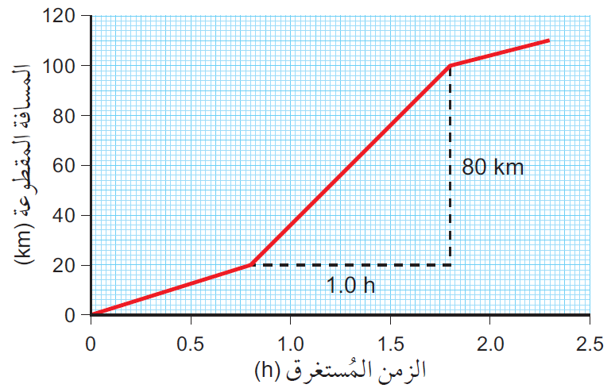
كانت السيارة تُبطئ في بعض الأحيان وتُسرع أحيانًا أخرى. ومن الأسهل علينا استنتاج ذلك، إذا قدّمنا المعلومات في تمثيل بياني (انظر الشكل 2-5).
يُظهِر التمثيل البياني أن السيارة قد سارت ببطء في بداية الرحلة، وفي نهايتها، وعندما كانت تعبر المدينة.
لكن يكون مَيل منحنى التمثيل البياني أكثر حدّة في الجزء الأوسط، عندما كانت تتحرّك على طريق مفتوحة بين المدينتَين.
الشكل 2-5 التمثيل البياني (المسافة/الزمن) لرحلة سيارة والمطابق لبيانات الجدول 2-2

Slide 4
يوضّح التمثيل البياني في الشكل 2-5 كيفية حساب سرعة السيّارة.
نحن هنا نبحث في الجزء المُستقيم من التمثيل البياني، حيث كانت سرعة السيارة ثابتة، ونحتاج إلى إيجاد قيمة مَيل المنحنى البياني، الذي يمثّل السرعة:
السرعة = مَيل منحنى التمثيل البياني (المسافة/الزمن)

Slide 5
في ما يلي الخطوات التي يجب اتّخادها لإيجاد المَيل:
الخطوة 1: حدّد جزءًا مُستقيمًا من المُنحنى البياني.
الخطوة 2: ارسم خطوطًا أفقية ورأسية لإكمال مُثلَّث قائم الزاوية.
الخطوة 3: احسب أطوال أضلاع المُثلّث.
الخطوة 4: اقسم الارتفاع الرأسي على القاعدة الأفقية من المُثلثّ (الارتفاع مقسومًا على القاعدة الأفقية).
وهذا حساب المُثلّث، كما هو موضّح في الشكل 2-5:
الارتفاع الرأسي = 80 km ، القاعدة الأفقية = 1.0 h
المَيل 80 km/h = =
إذن، بلغت سرعة السيارة 80 80 km/h لهذا الجزء من رحلتها.
يشكّل إدراج الوحدات في عملية الحساب عاملاً مُساعِدًا. سوف يكون للجواب تلقائيًّا وحداته الصحيحة؛ وهي في هذه الحالة km/h.
80 km
1.0 h

Slide 6
سؤال
يبيّن الجدول الآتي معلومات عن رحلة حافلة.
المحطة | المسافة المقطوعة (km) | الزمن المُستغرق (min)
مسقط | 0 | 0
السيب | 52 | 62
الخابورة | 177 | 134
صحار | 240 | 195
شناص | 302 | 230
استخدم بيانات الجدول لرسم مُنحنى تمثيل بياني (المسافة/الزمن) لرحلة الحافلة. أوجد السرعة المُتوسّطة لحركة الحافلة من السيب إلى صحاربوحدة km/h.

Slide 7
حساب التسارُع
تصوّر قطارًا سريعًا ينطلق من محطّة على مسار طويل مستقيم. قد يلزمه 300s للوصول إلى سرعة 300km/h على طول مساره.
كانت سرعته تزيد بمقدار1km/h في كل ثانية؛ وبالتالي نقول إن تسارعه يبلغ1km/h في الثانية.
هذه الوحدات ليست مُلائمة، بالرغم من أنها توضّح ما يجري عندما نتحدّث عن التسارع.
لحساب تسارع جسم نحتاج إلى معرفة أمرين هما:
مقدار التغيُّر في سرعته.
الزمن المُستغرَق (كم من الزمن يستغرق لتتغيَّر سرعته).
نستطيع بعد ذلك، حساب تسارع الجسم باستخدام المعادلة الآتية:
التسارع =
التغيّر في السرعة
الزمن المُستغرَق

Slide 8
يُمكننا كتابة معادلة التسارع بالرموز، فنستخدم (a) للتسارع، و(t) للزمن المُستغرَق. وبما أن هناك سرعتين، فإننا نحتاج إلى رمزَين. لذلك نستخدم (u) للسرعة الابتدائية و(v) للسرعة النهائية.
نستطيع الآن أن نكتب معادلة التسارُع كالآتي:
a =
v – u
t
في مثال القطار السريع الوارد تحت عنوان «حساب التسارُع» عندما يكون القطار في بداية رحلته تكون سرعته الابتدائية u = 0 km/h .
ثم تبلغ سرعته النهائيةv = 300 km/h .
والزمن المُستغرَق t = 300 s .
لذلك يكون تسارُعه( a =) ويساوي1 km/h في الثانية.
300 – 0
300

Slide 9
مثال 2-6
تتسارع طائرة من (100m/s) إلى (300m/s) في (100s) كم يبلغ تسارعها؟
الخطوة 3: عوّض في المعادلة.
a =
a =
a = 2.0 m/s²
الخطوة 1: ابدأ بكتابة ما تعرفه، ثم ما تريد أن تعرفه.
السرعة الابتدائية: u = 100 m/s
السرعة النهائية: v = 300 m/s
الزمن: t = 100 s
التسارع: ? = a
الخطوة 2: احسب الآن التغيّر في السرعة.
التغيّر في السرعة =
= 300 m/s – 100 m/s
= 200 m/s
v – u
t
300 – 100
100

Slide 10
وحدات التسارُع
في المثال 2-6 تمّ استخدام وحدة m/s² (متر في مربّع الثانية) للتسارُع، وهي وحدة التسارُع القياسية.
توضح الحسابات أن سرعة الطائرة قد ازدادت بمقدار 2m/s في ثانية، أو بمقدار 2 متر في الثانية في ثانية.
لتبسيط الأمرتُكتب على الشكل التالي: m/s² ولكن قد تفضّل التفكير في الأمر على أنه:2m/s في ثانية، لأن ذلك يؤكّد معنى التسارع.
كذلك تُستخدم وحدات أخرى للتسارُع. رأينا سابقًا أمثلة على التسارع باستخدام وحدتَي mph في الثانية و km/h في الثانية، لكن استخدامهما غير مألوف، ويفضّل عادة استخدام وحدة m/s².

Slide 11
أسئلة
أي من الوحدات الآتية لا يمكن أن تكون وحدة تسارع؟
m/s² ، km/s ، km/s²
تنطلق سيّارة من إشارة مرور، فتصل إلى سرعة (27m/s) في (18s). كم يبلغ تسارعها؟
يتحرّك قطار بسرعة ابتدائية (12m/s) وتزداد سرعته حتى تصل إلى (36m/s) في (120s). كم يبلغ تسارعه؟

Slide 12
التسارُع في التمثيل البياني (السرعة/الزمن)
يُظهر مُنحنى التمثيل البياني (السرعة/الزمن) ذو الميل الحادّ أن معدّل التغيُّر في السرعة أكبر، أي إن التسارُع قيمته أكبر.
يعني ذلك أننا نستطيع إيجاد تسارُع الجسم بحساب مَيل مُنحنى التمثيل البياني (السرعة/الزمن):
التسارع = مَيل مُنحنى التمثيل البياني (السرعة/الزمن)
يجب ملاحظة النقاط الآتية (بفرض أن الجسم يتحرَّك في اتّجاه واحد):
إذا كان مُنحنى التمثيل البياني يتّجه إلى الأسفل (أي له مَيل سالب)، فإن ذلك يدلّ على أن السرعة تتناقص مع الزمن؛ أي إن الجسم يتباطأ.
إذا كان مُنحنى التمثيل البياني يتّجه إلى الأعلى (أي له مَيل موجب) فإن ذلك يدل على أن السرعة تزداد مع الزمن؛ أي إن الجسم يتسارع.

Slide 13
إذا كان أيٌّ من مُنحنيات التمثيلات البيانية خطًّا مستقيمًا، مائلً إلى الأعلى أو إلى الأسفل، فإن ذلك يدلّ على أن السرعة تتغيّر بانتظام مع الزمن؛ فيكون عندها التسارُع ثابتًا.
إذا كان أي من منحنيات التمثيلات البيانية مقوّسًا، فإن ذلك يدلّ على أن السرعة لا تتغيّر بشكل منتظم مع الزمن؛ عندها لا يكون التسارُع ثابتًا.

Slide 14
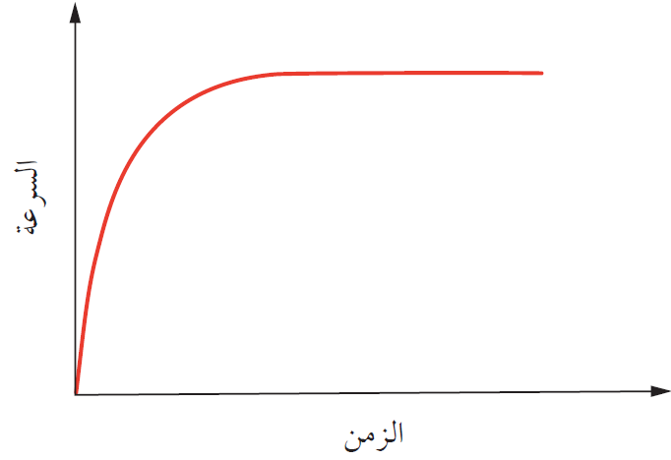
التسارُع غير الثابت
تمرُّ في حياتنا اليوميَّة مواقف كثيرة لا يكون التسارُع فيها ثابتًا.
انظر إلى الشكل 2-6 الذي يتضمّن تمثيلاً بيانيًّا (السرعة/الزمن) لحركة صاروخ.
يكون منحنى التمثيل البياني في هذه الحالة مقوَّسًا، مُشيرًا إلى أنّ مَيل المنحنى يتغيَّر. هذا يدلّ على أنّ التسارع ليس ثابتًا.
يُظهِر الخطّ مَيلً كبيرًا في بداية المنحنى، إذ يكون التسارع أكبر في المرحلة الأولى من إطلاق الصاروخ. بعد ذلك يقلّ المَيل ببُطء حتى يصل إلى الصفر.
ممّا يعني أنّ التسارع ينخفض إلى الصفر.عندئذٍ تصبح السرعة ثابتة.
الشكل 2-6 تمثيل بياني(السرعة/الزمن)لإطلاق صاروخ

Slide 15
مثال 2-7
يسير القطار ببطء، وهو يصعد تلًّ مرتفعًا. ثم تزداد سرعته عند نزوله إلى الجانب الآخر من التلّ. يبيّن الجدول أدناه كيف تتغيّر سرعته. وضّح تلك البيانات بالتمثيل البياني (السرعة/الزمن) واستخدمه لحساب تسارُع القطار خلال الجزء الثاني من رحلته.
الزمن (s) | السرعة (m/s)
0 | 6.0
10 | 6.0
20 | 6.0
30 | 8.0
40 | 10.0
50 | 12.0
60 | 14.0
قبل البدء بالتمثيل البياني، ننظر إلى بيانات الجدول، حيث أُعطيَت قيَم السرعة على فترات زمنية متساوية (كل منها 10s) وكانت السرعة ثابتة في البداية (6.0m/s) ثم تزايدت بمقادير متساوية(8.0 ،10.0 ، وهكذا) نرى في الواقع أن السرعة تتزايد بمقدار (2.0m/s) كل (10s). وهذا يكفي لنعرف أن تسارُع القطار يبلغ (0.2m/s²). ومع ذلك، فإننا من خلال حساب مُفصّل، سوف نوضّح كيف نحسب التسارُع باستخدام التمثيل البياني:

Slide 16
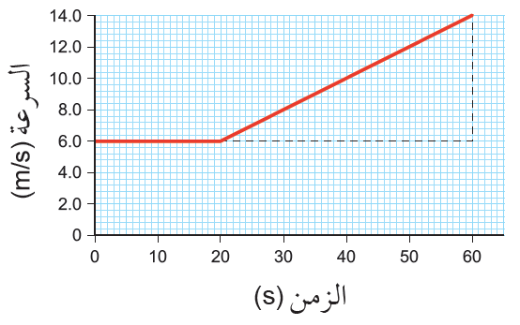
الخطوة 1: يبيّن الرسم التوضيحي التالي التمثيل البياني (السرعة/الزمن) باستخدام بيانات الجدول.
يمكنك أن تلاحظ أن المنحنى يقع في جزءين:
جزء أفقي يدل على أن سرعة القطار كانت ثابتة (التسارع = الصفر).
جزء ذو مَيل يبيّن أن القطار كان يتسارع.
الخطوة 2: يبيّن المثلث كيفية حساب الميل من التمثيل البياني، وهذا يعطينا مقدار التسارع.
التسارع: a =
= = 0.20 m/s²
14.0 m/s – 6.0 m/s
60 s – 20 s
8.0 m/s
40 s
لذلك فإن تسارُع القطار عند نزوله إلى أسفل التلّ قد بلغ :
.(0.20 m/s²)

Slide 17
سؤال
تحرَّكت سيّارة لمدّة (10s) بسرعة ثابتة (20m/s) على طول طريق مستقيم. تغيّر أمامها ضوء إشارة المرور إلى اللون الأحمر، فتناقصت سرعتها بمعدَّل ثابت (تباطؤ)، حيث توقّفت بعد مرور (8s).
وضّح بتمثيل بياني (السرعة/الزمن) حركة السيّارة خلال (18s) كما وصفت.
استخدم التمثيل البياني لاستنتاج مقدار تسارع السيّارة أثناء تناقص سرعتها.
استخدم التمثيل البياني لاستنتاج المسافة التي قطعتها السيّارة خلال (18s).

Slide 18
السرعة والسرعة المُتَّجهة
يختلف، في الفيزياء، مصطلحا السرعة والسرعة المُتَّجهة من حيث المعنى، بالرغم من ارتباط إحداهما بالأخرى ارتباطًا وثيقًا:
السرعة المُتَّجهة velocity هي سرعة جسم ما باتجاه معيّن.
لذلك، يمكننا القول إن سرعة الطائرة تبلغ200m/s ، ولكن سرعتها المتَّجهة هي200m/s نحو الشمال. يجب أن نعطي اتجاه السرعة، وإلا فلن تكون المعلومات مُكتمِلة.
يمكنك التفكير بالتسارع، في معظم الحالات، كتغيّر في السرعة. مع ذلك، فإن مصطلح التسارع يُعرَّف من خلال ربطه بمصطلح السرعة المتَّجهة، بدلًا من السرعة، كالآتي:
↑
مصطلحات علمية
التسارع Acceleration: معدّل التغيّر في السرعة المتَّجهة لجسم ما.
التغيّر في السرعة المتّجهة
الزمن المُستغرَق
التسارع =

Slide 19
ملخَّص
ما يجب أن تعرفه:
كيفية تفسير التمثيلَين البيانيّين (المسافة/الزمن) و (السرعة/الزمن).
حساب السرعة.
مفهوم التسارع.
حساب التسارع.
تسارع الجاذبية الأرضية ثابت قرب سطح الأرض.
الفرق بين السرعة والسرعة المتَّجهة.

